Slide 1

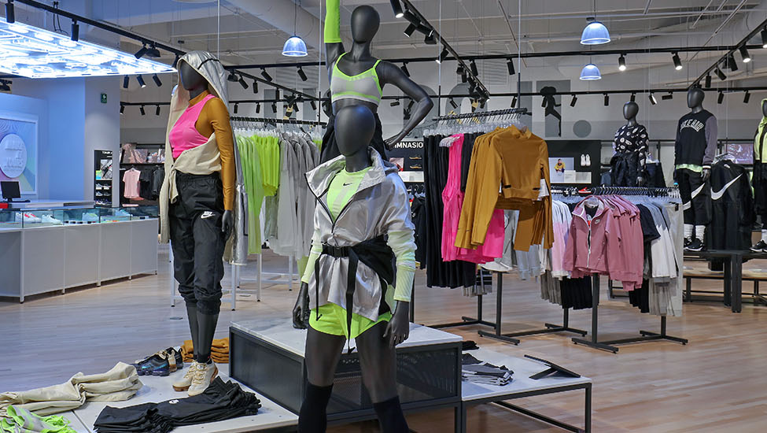


Análisis Estadístico y Predictivo de Datos Activos, bajas y talento (cultura)
Grupo AXO
FULL PRICE
Abril 2021

Slide 2


Analíticos y Modelos Predictivos:

Slide 3

Las Bajas

Slide 4
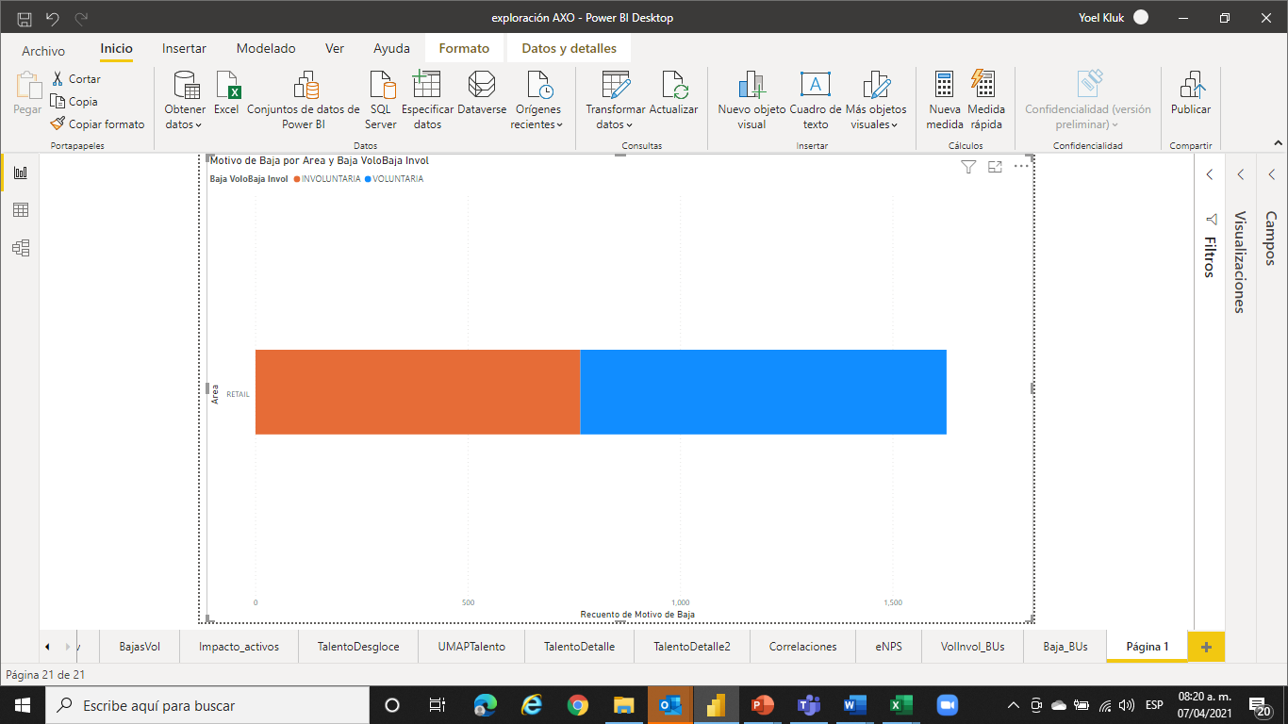
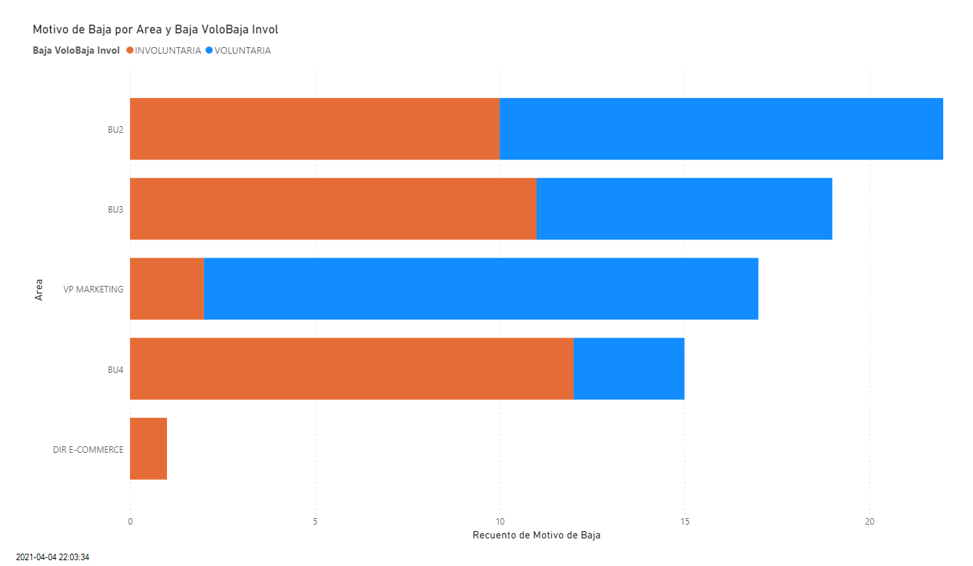
A nivel total hay casi una distribución de 50/50 de bajas voluntarias e involuntarias. Sin embargo si quitamos retail, podemos observar que las BU´s tienes comportamientos diferentes
Involuntaria
Voluntaria
Bajas sólo retail

Slide 5
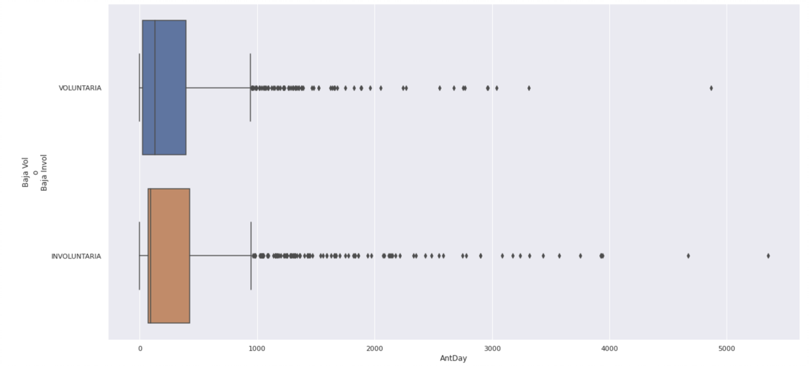
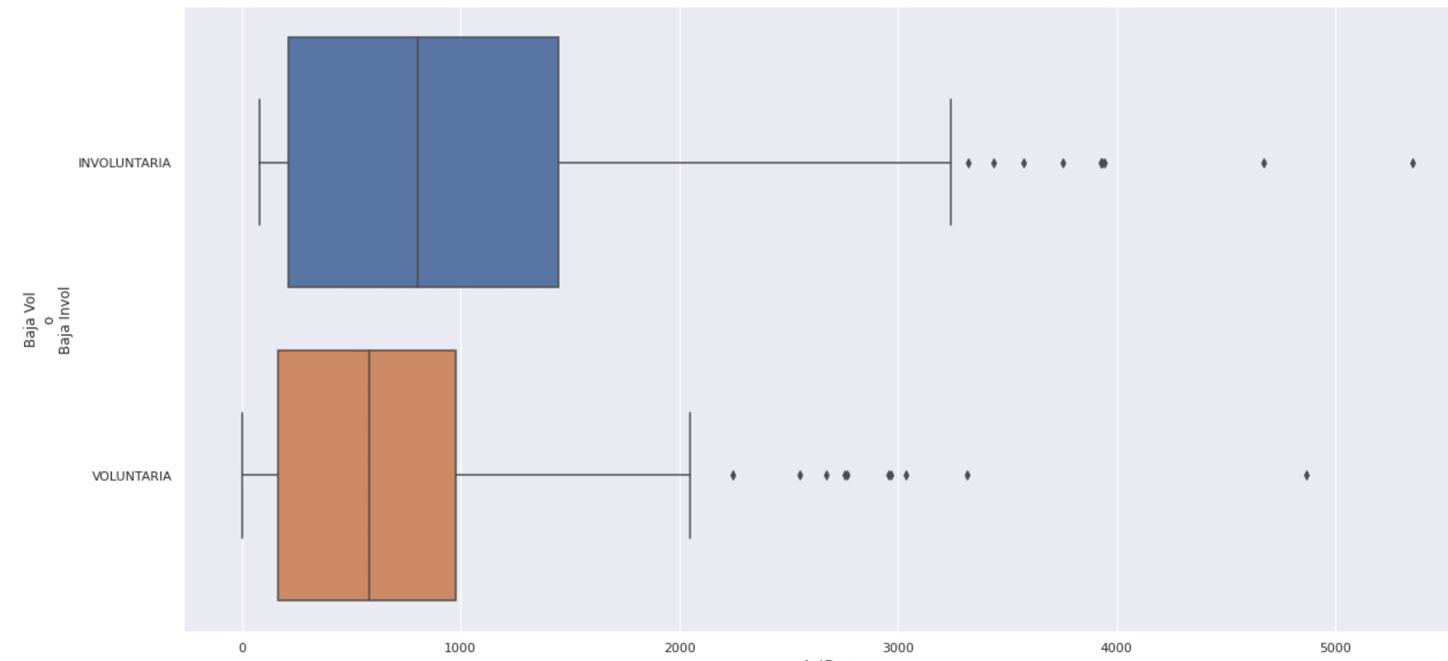
Observando toda la población, es 50/50 el número de bajas voluntarias que involuntarias. Con el filtro de SCH, hay mayor número de bajas involuntarias.
Toda la muestra
SCH

Slide 6
Aislamos los datos de SCH para ver si hay un comportamiento diferente. Índice de rotación ajustado por variabilidad:
Voluntarias:
Involuntarias:
2020: 6%
2021: 2%
2021 Pre: 7.8%
2020: 5.6%
2021 Sin Ajuste: 18.77
2021: 1.7%
2021 P: 16.5%
Rotación real 2020 : 10.5%
n= 356 bajas 2020 y 2021, SCH.

Slide 7
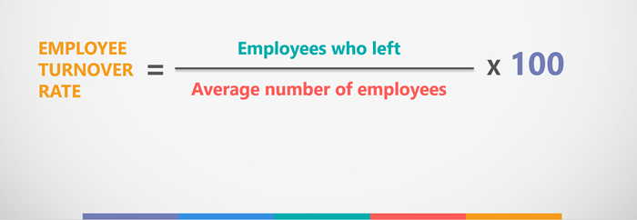
Indice de rotación ajustado por variabilidad: Toda la muestra (ICA +SCH): Índice de rotación x semana: Hicimos una predicción de tiempo, separando la variabilidad para determinar tendencia y poder predecir.
2020 Real: 51.54%
2020 Adj: 25.5%
2021 Act: 9.12%
2021 Pre: 61.36%
Voluntarias:
Rotación real 2020 : 80%%
Involuntarias:
2020 Real: 38%
2021 Act: 7.4%
2021 Pre: 41%
Temporada alta
Predicción
Tendencia está creciendo
n= 1822 bajas 2020 y 2021, ICA, SCH.

Slide 8


Entendimiento y machine learning
¿Qué causa el comportamiento de rotación y permanencia? Este comportamiento es predecible.

Slide 9
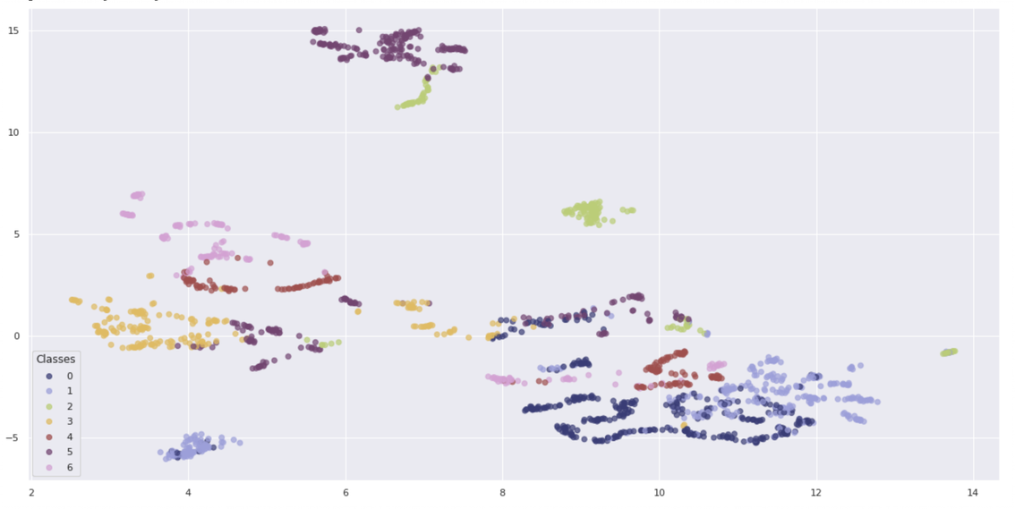
Pero, ¿qué causa el comportamiento de rotación y permanencia? Este comportamiento es predecible. Usando un algoritmo UMAP, podemos observar 6 clústers.
Bajas
“La vía láctea no es otra cosa que una masa de innumerables estrellas acomodadas en clústers”
Galileo Galilei
n= 1822 personas. Bajas 2020 y 2021, ICA, SCH.

Slide 10
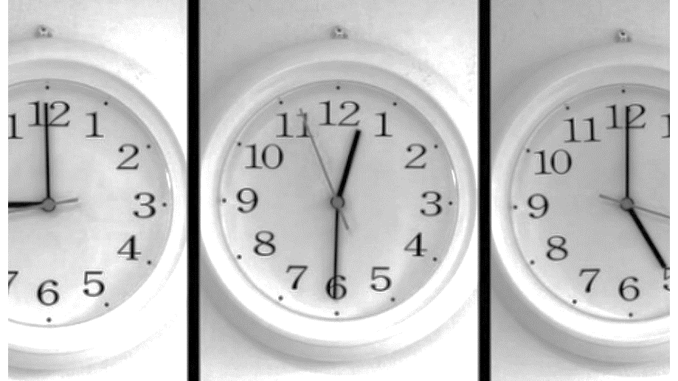
De primera mirada, la antigüedad y el sueldo parece ser los dos elementos que pueden predecir bajas.

Slide 11
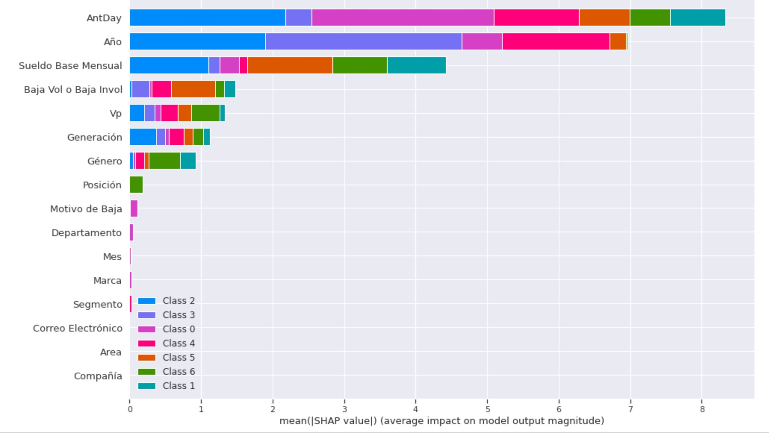
Variables que dividen clústers de bajas en SCH Se valida Antiguedad en Dias combinado con el sueldo Base Mensual
El sueldo base es la 2ª razón de desvinculación

Slide 12
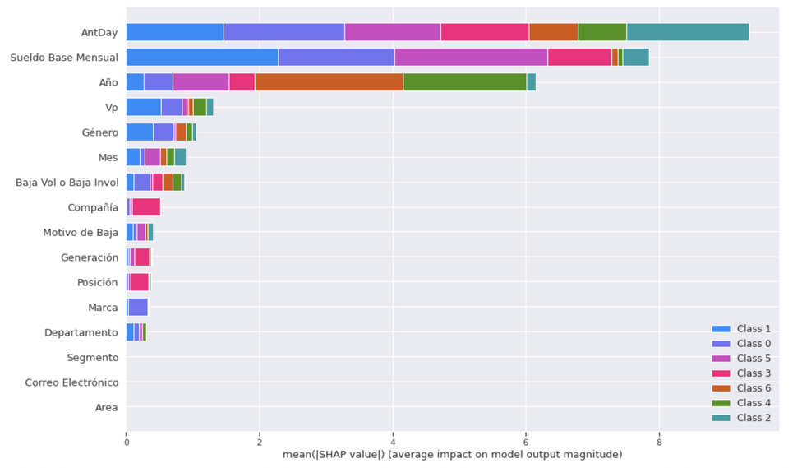
¿Cuáles son las variables que dividen los clúster de bajas? Razones de rotación: #1 mientras menor antigüedad tienen, más probable es que se desvinculen. N= Muestra total
El sueldo base es la 2ª razón de desvinculación

Slide 13


La hipótesis es que la combinación de antigüedad y mejores ingresos están causando la mayoría de las bajas en la empresa.
“Después de cierto tiempo, debería de ganar más”
“La falta de incrementos anuales y el retraso de la compensación variable confirma esta percepcion”

Slide 14
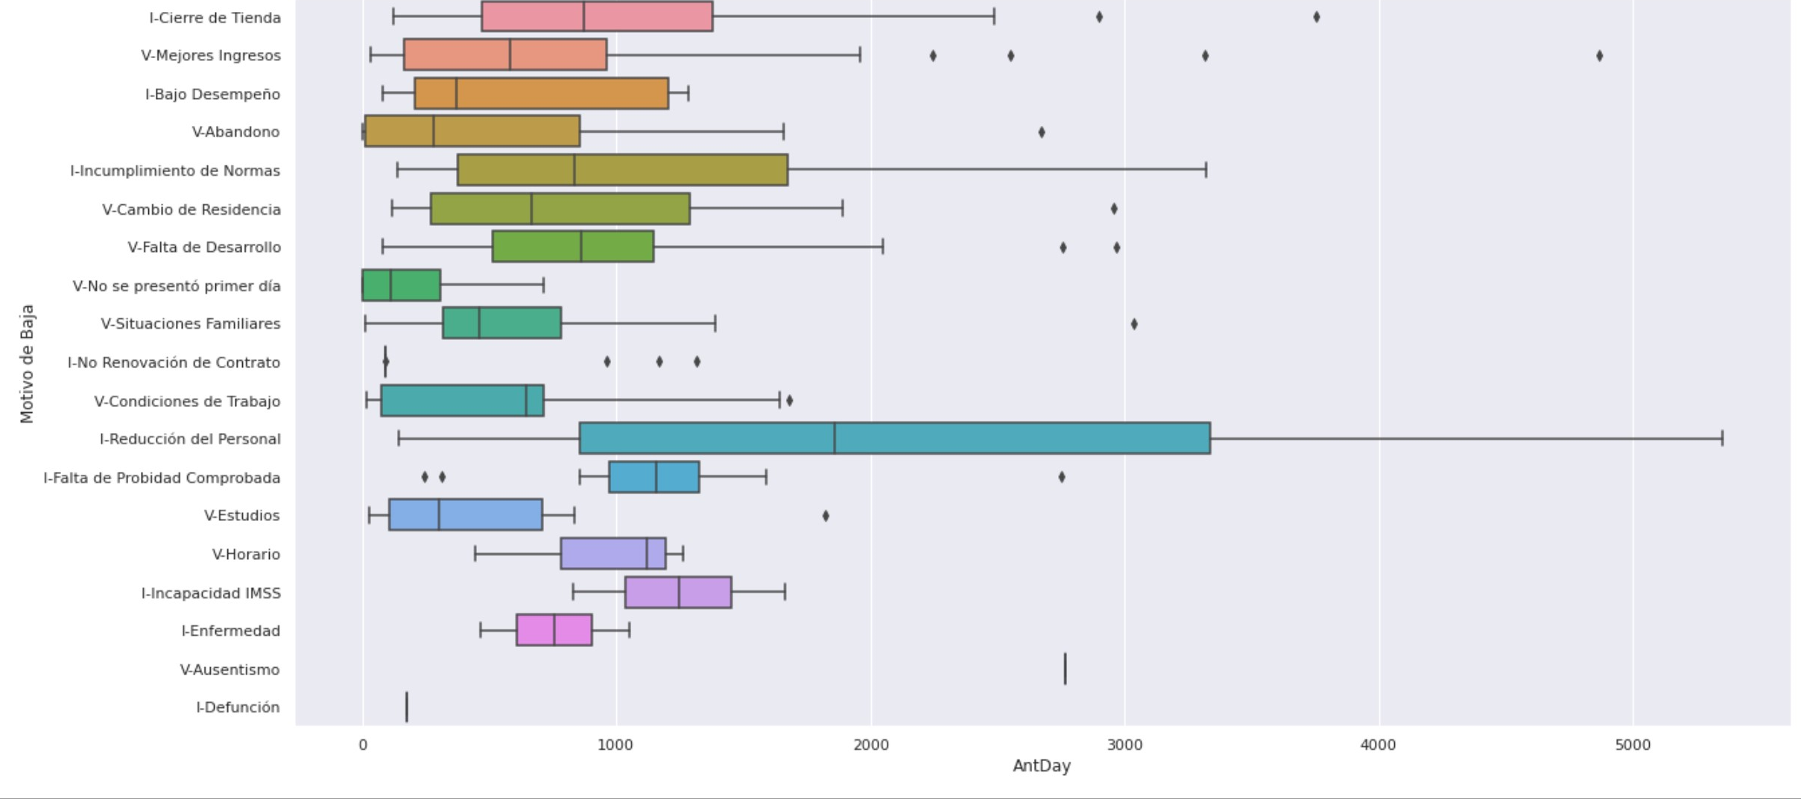
La antigüedad también predice rotación por motivo de baja (voluntarios) n= SCH

Slide 15
La antigüedad también predice rotación por motivo de baja (involuntarios) n= SCH

Slide 16
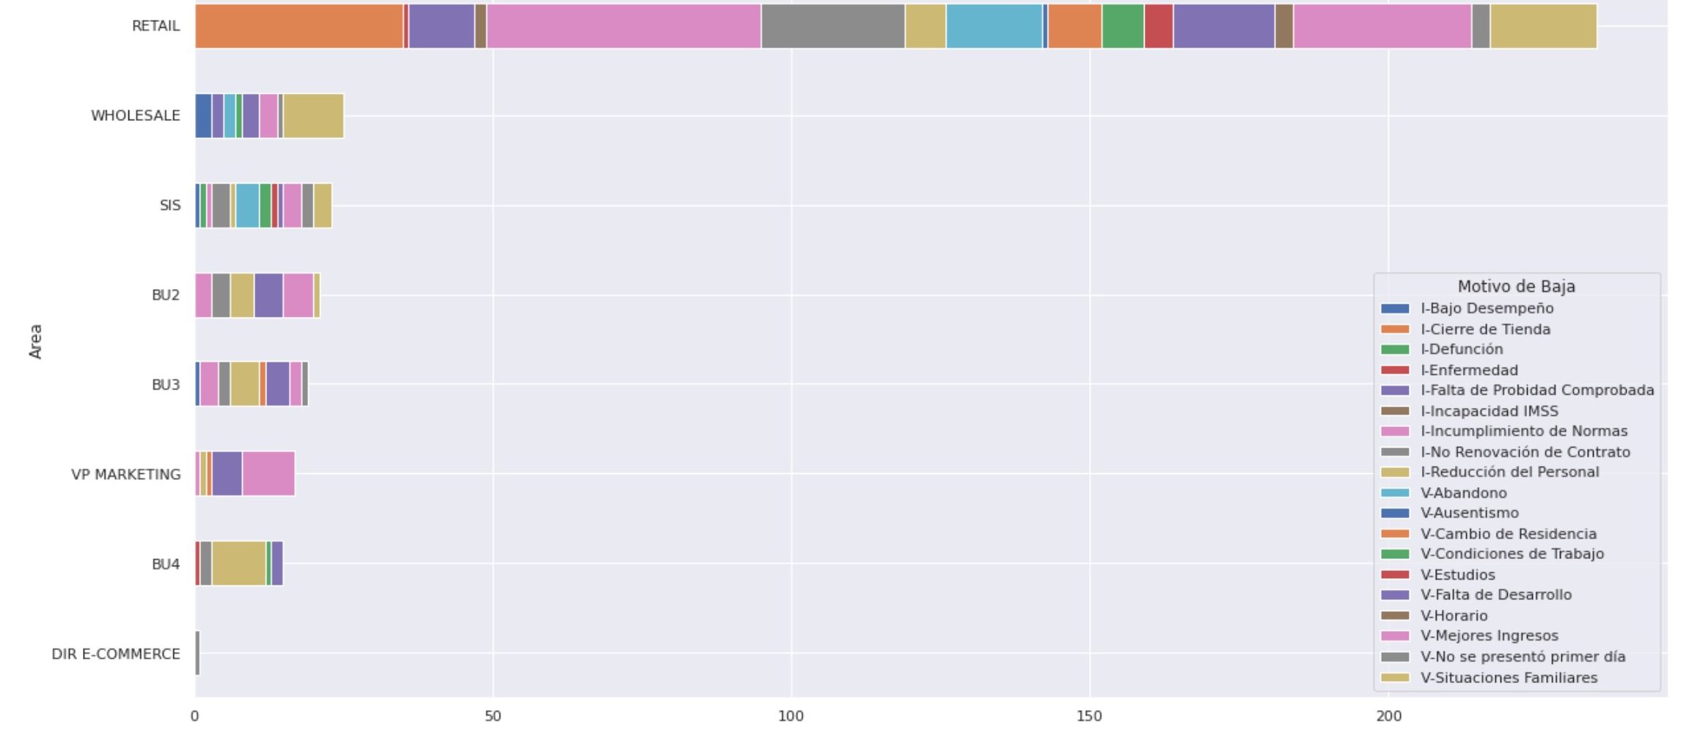
Bajas por área: retail es la más grande Renovación de contrato se mantiene como razón #1 seguido de incumplimiento de normas y mejores ingresos. N= SCH.
Cierre de tiendas
Incumplimiento de normas
Mejores ingresos
En orden de peso:
Reducción de personal
Mejores ingresos
Bajo desempeño
Abandono
eCommerce: Millenials y razón número 1 de baja son mejores ingresos

Slide 17
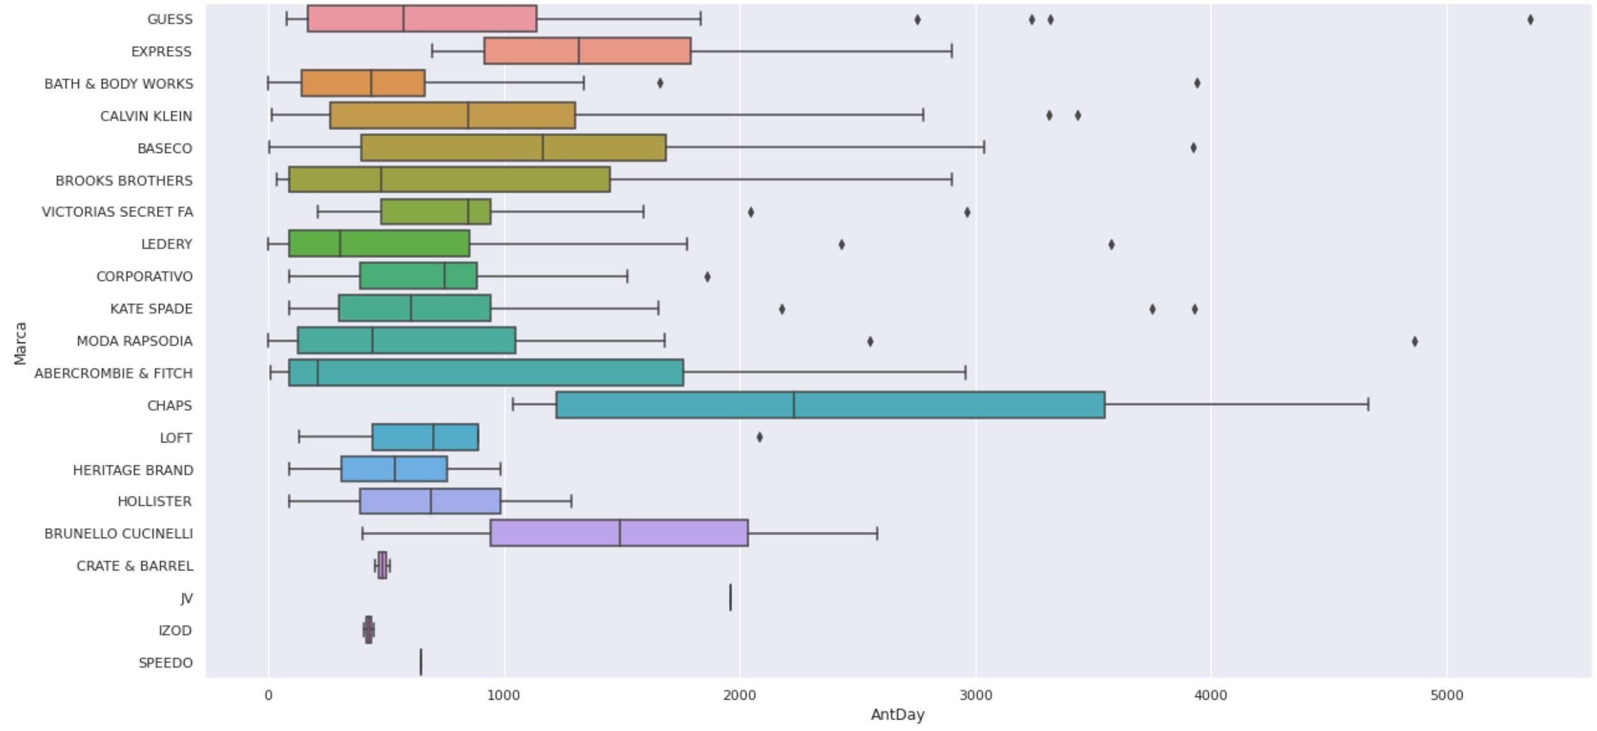
Si bien la antigüedad predice rotación en toda la empresa, no es la misma en cada marca: n= SCH
En SCH se mantiene la mayoría de la rotación en los primeros 2 años.

Slide 18
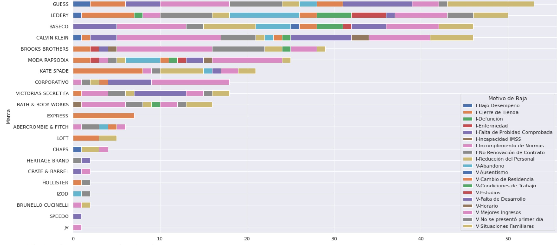
Factores de Rotación por marca SCH: Incumplimiento de normas, mejores ingresos, falta de probidad comprobada y falta de desarrollo.

Slide 19
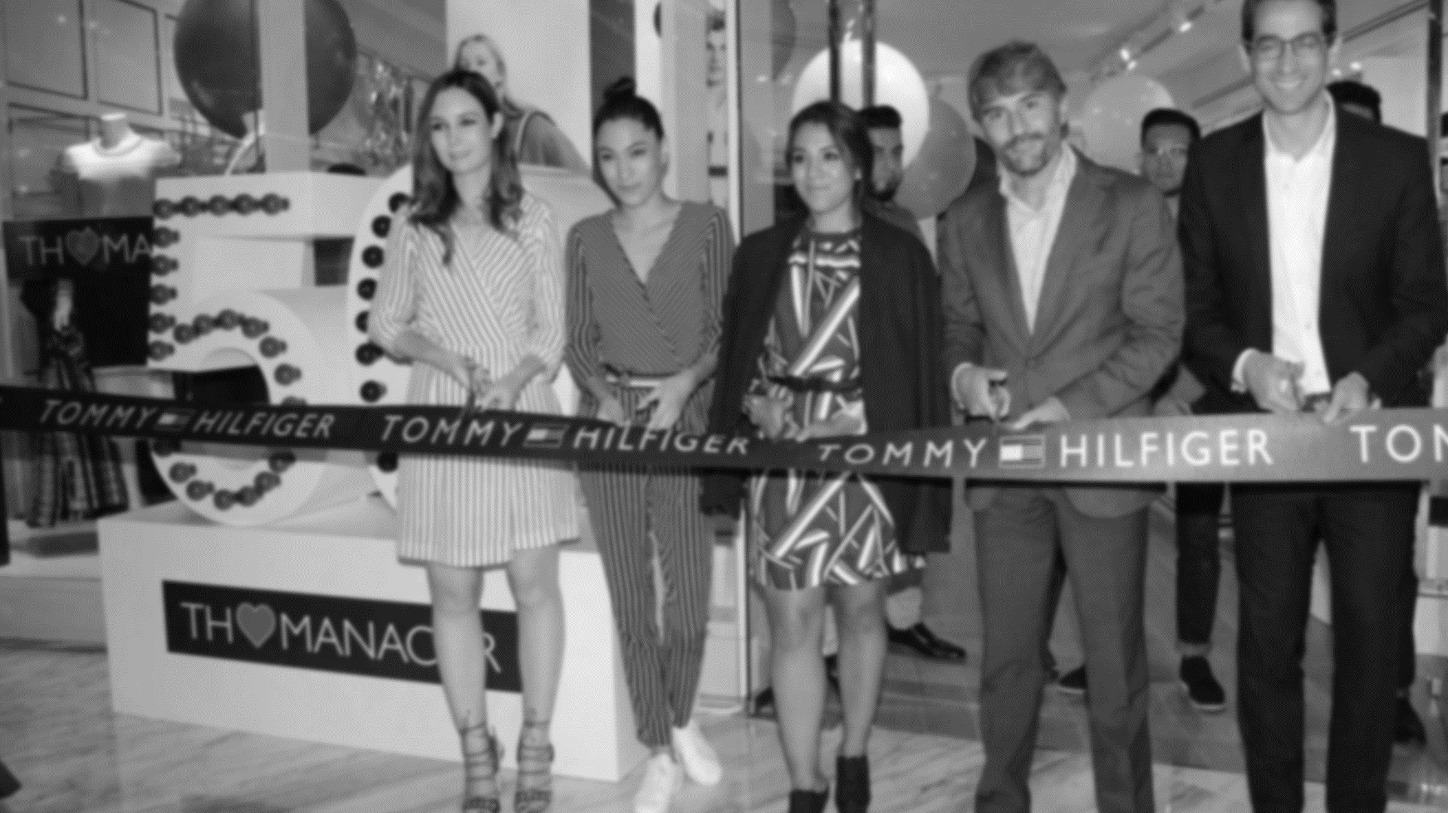

Activos

Slide 20
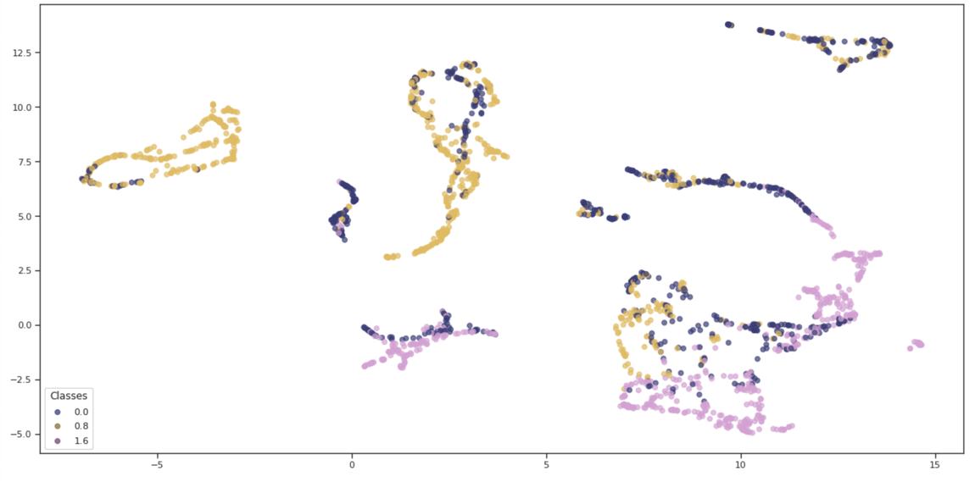
Con el algoritmo UMAP para predecir la población de activos se encontraron 3 clústers.
Activos
n = 2134
n= 2134 personas. Activos 2020 y 2021, ICA, SCH.

Slide 21
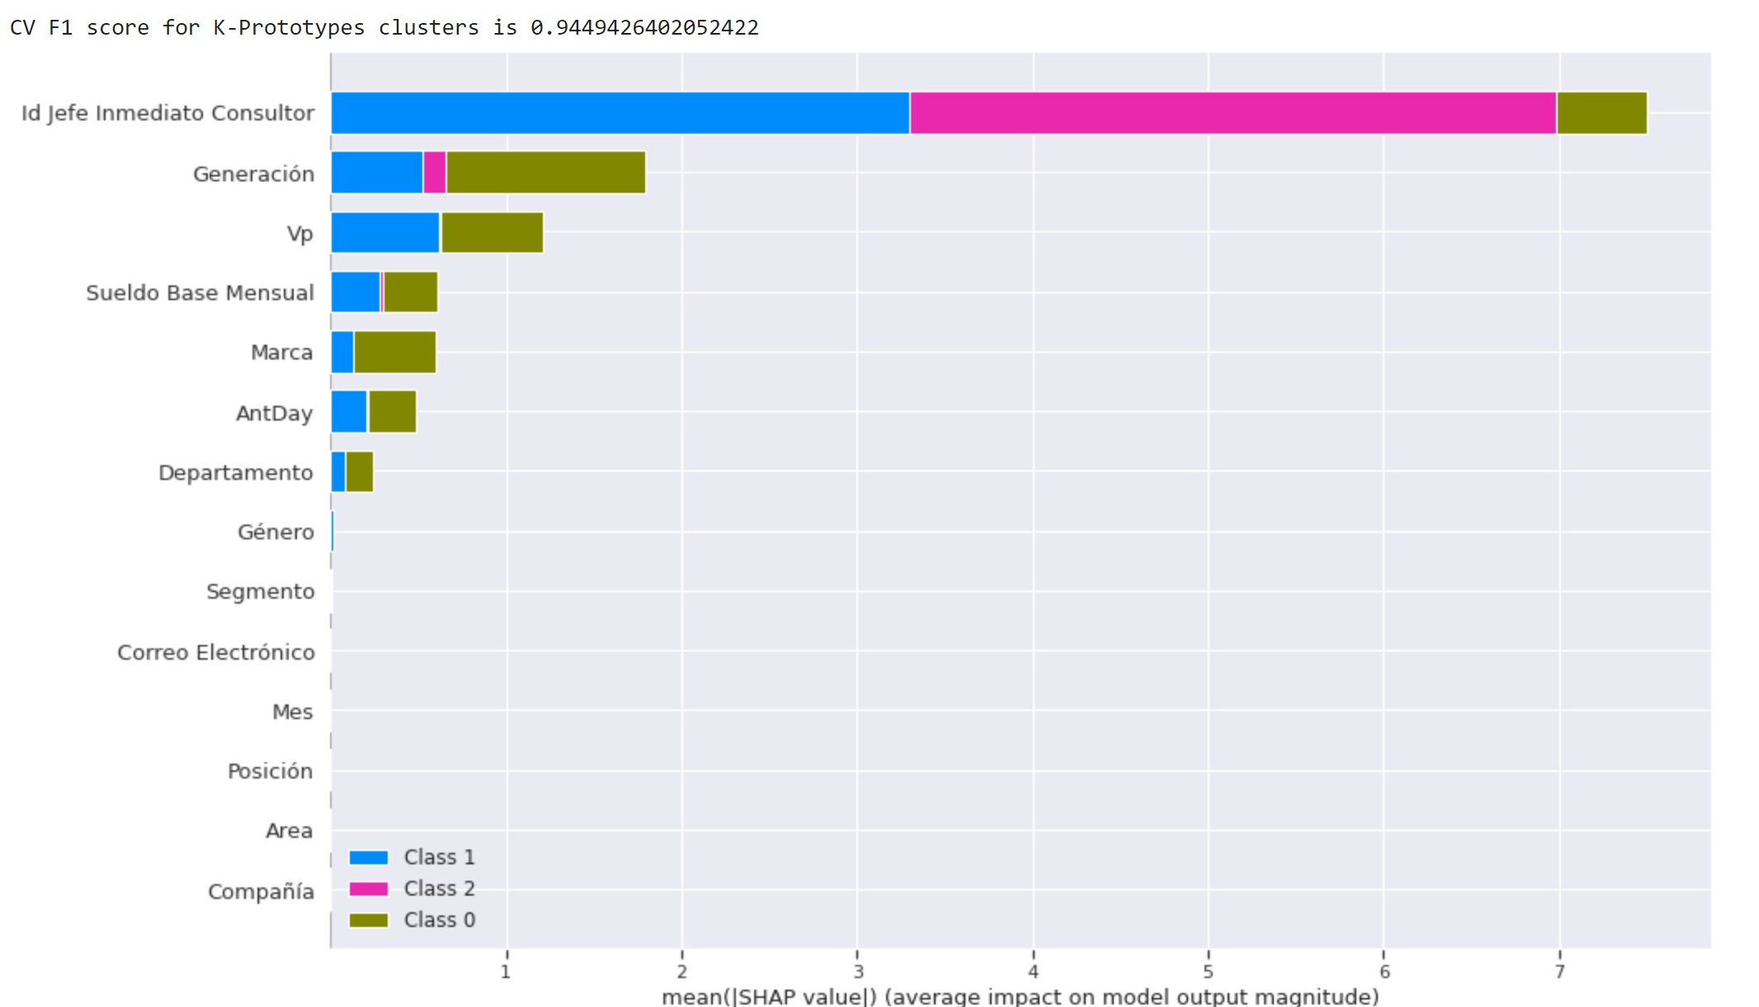
¿Cuáles son las variables que dividen los clúster de activos? Razones de permanencia: #1 el jefe inmediato. N= SCH
El jefe inmediato, la compañía, la VP y el sueldo mensual son los principales factores de permanencia.

Slide 22
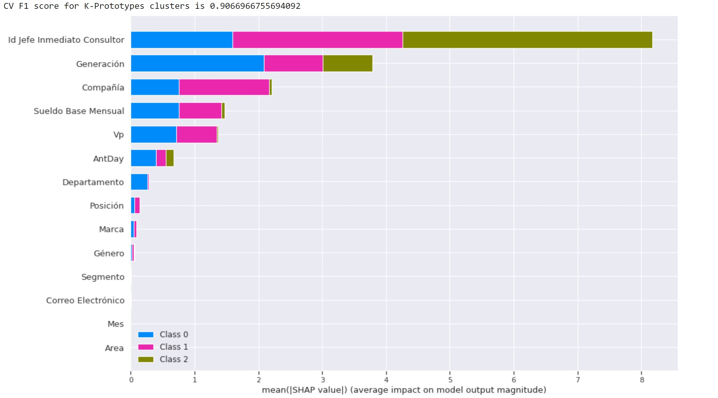
¿Cuáles son las variables que dividen los clúster de activos? Razones de permanencia: #1 el jefe inmediato. N= eCommerce
El jefe inmediato, la compañía, la VP y el sueldo mensual son los principales factores de permanencia.

Slide 23
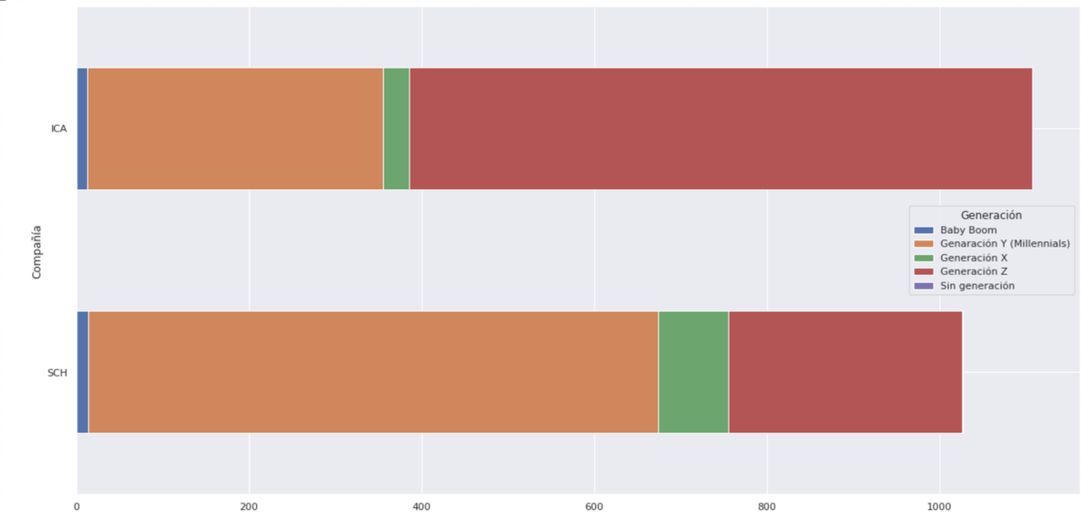
Los Z y Y son los que más se quedan activos en la empresa.. pero también son los de mas bajas Insight: es clave parea la empresa atraer a estas generaciones, y retenerlas

Slide 24
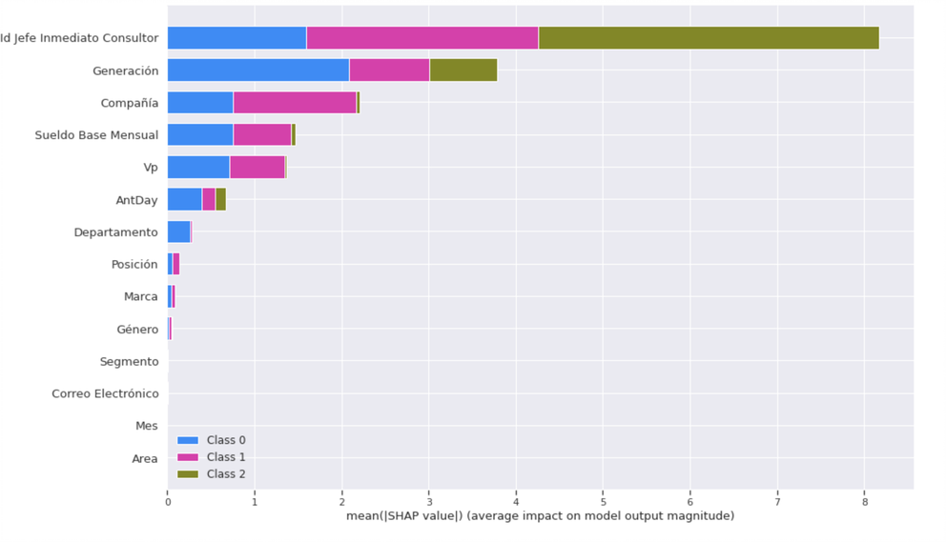
¿Cuáles son las variables que dividen los clúster de activos? Razones de permanencia: #1 el jefe inmediato. N= toda la muestra (ICA + SCH)
La generación, la compañía, el sueldo mensual y VP también son razones para quedarme.

Slide 25


Encuesta Talento

Slide 26
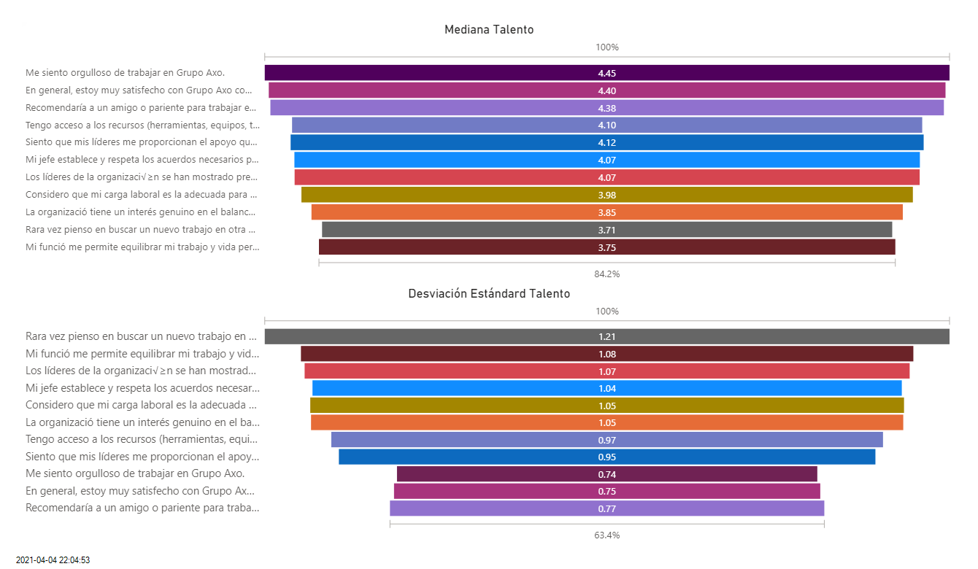
Lo primero que hicimos fue entender bien las preguntas que componen la encuesta y si hay coincidencia entre los participantes: parece paradójico el resultado de estas 2 preguntas:

Slide 27
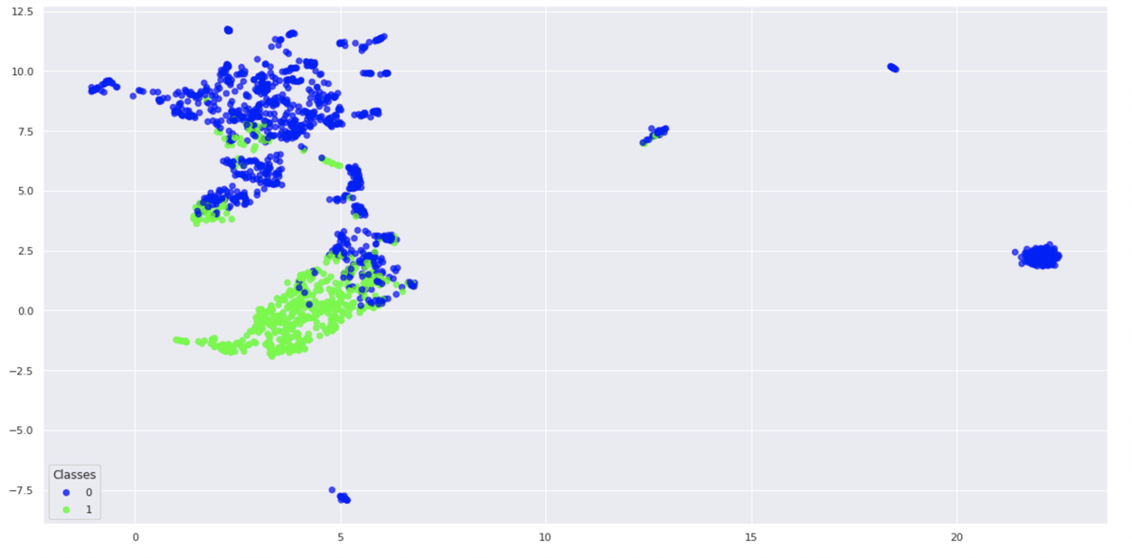
Con el objetivo de poder sugerir insights accionables, quisimos descubrir cuáles variables impactan el modelo. Hay 2 segmentos que pueden predecir (92% de validez) la encuesta de talento:

Slide 28
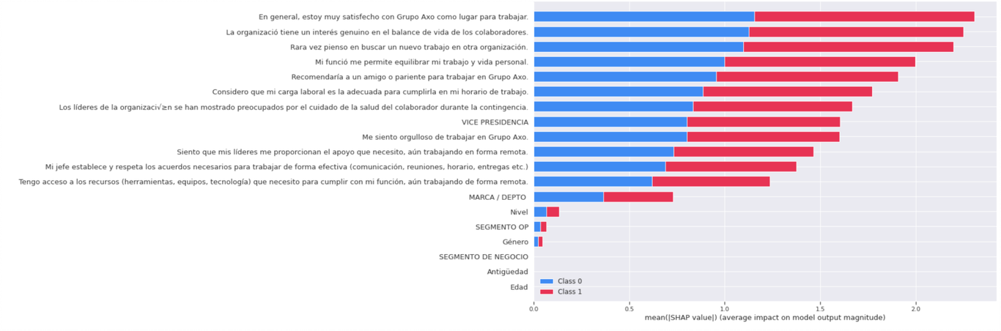
¿Cuáles variables dividen la encuesta? Las acciones que tomemos para impactar el nivel de satisfacción de trabajar en Grupo AXO, mueve el resto de los resultados de la encuesta.
Accionable
Accionable
Accionable
Accionable

Slide 29
En el Corporativo se mantienen los 2 clústers, en este caso se juntan las preguntas “Me siento orgulloso…” con “En general estoy satisfecho…” como predictivas

Slide 30
¿Qué sube y qué baja la satisfacción de trabajar en Grupo AXO?
*Estadísticamente significativos:
Las estrategias que ayudarán a subir la satisfacción de trabajar en Grupo AXO son:
Balance vida / trabajo
Acceso a los recursos necesarios para cumplir las funciones.
*
*

Slide 31
¿Qué sube y qué baja la satisfacción de trabajar en el corporativo:
*Estadísticamente significativos:
Las estrategias que ayudarán a subir la satisfacción de trabajar en el Corporativo son:
Desarrollar un genuino interés en el balance de vida de los colaboradores.
Cuidado de la salud de los colaboradores por los líderes
Apoyo de mis líderes para el trabajo remoto
Por el otro lado, lo que baja la satisfacción es:
Bajo equilibrio vida y trabajo
No respaldo del jefe en acuerdos para el trabajo efectivo
*
*
*
*

Slide 32
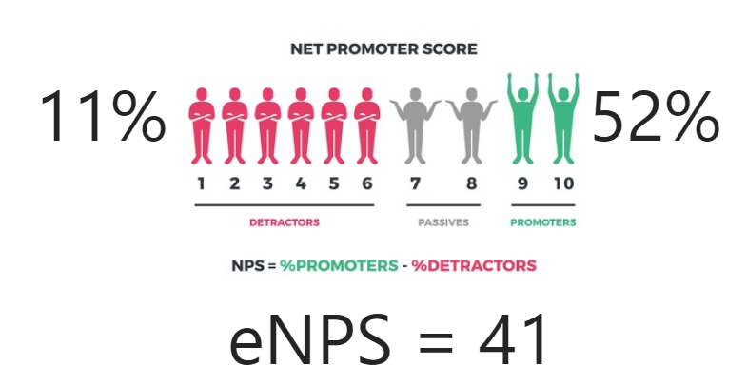
eNPS: Recomendaría a un amigo o pariente para trabajar en Grupo Axo
CORPORATIVO
La intención de recomendación es -2X que el total del grupo.
Los hombres ranquean mejor que las mujeres significativamente.
En cuanto a edad, los Z recomiendan más, al ser seguramente su primera experiencia profesional, mientras que el grupo Y tiene un eNPS negativo y los X tienen un nivel más alto de promoción.
En cuanto a la antigüedad, a mayor estadía en el grupo, menos posibilidad de recomendación hay.

Slide 33
eNPS: Recomendaría a un amigo o pariente para trabajar en Grupo Axo
TODA LA MUESTRA
Los Z se colaron en los mejores puntajes a ese respecto, detrás de los X (45 a 53 años); luego de ahí, la tendencia continua y se confirma que a mayor edad (y quizás antigüedad en la empresa), mejores evaluaciones de los valores organizacionales y de que sea un buen lugar para trabajar; lo contrario también es correcto: entre menos edad, menos apreciación favorable de esos rubros.
La explicación de por qué los Z valoran positivamente esos rubros, puede estar en que al tener menos edad-experiencia laboral, no tengan puntos de comparación más sólidos, y a que tienen menos tiempo en la empresa (luego les vendrá el desencanto: al año 9 meses, aproximadamente).

Slide 34
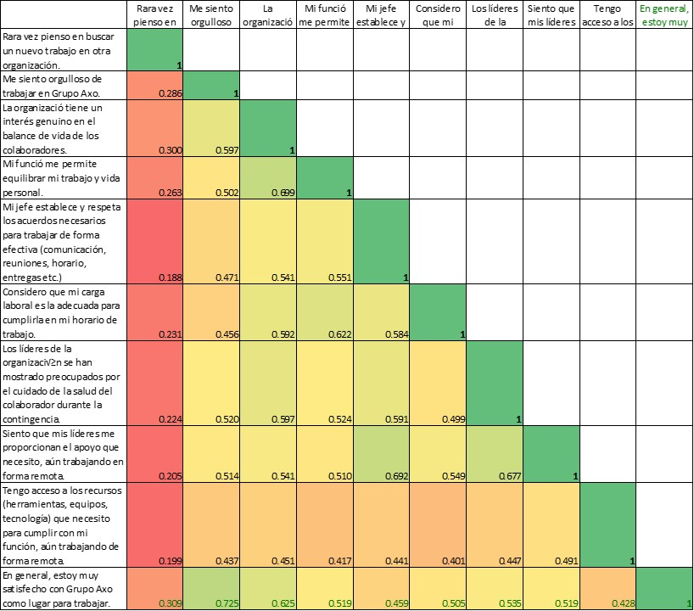
¿Qué sube y qué baja el nivel de satisfacción de trabajar en Grupo AXO?
La organización tiene un interés genuino en el balance de vida de los colaboradores
Mi función me permite equilibrar mi trabajo y vida personal
Considero que mi carga laboral es adecuada
Mi jefe establece y respeta los acuerdos necesarios para trabajar de forma efectiva (comunicación, reuniones, horario, entregas etc.)
Tengo acceso a los recursos (herramientas, equipos, tecnología) que necesito para cumplir con mi función, aún trabajando de forma remota
Siento que mis líderes me proporcionan el apoyo que necesito, aún trabajando en forma remota
Insight: ID de jefe es la variable predictora de retención (activos)

Slide 35
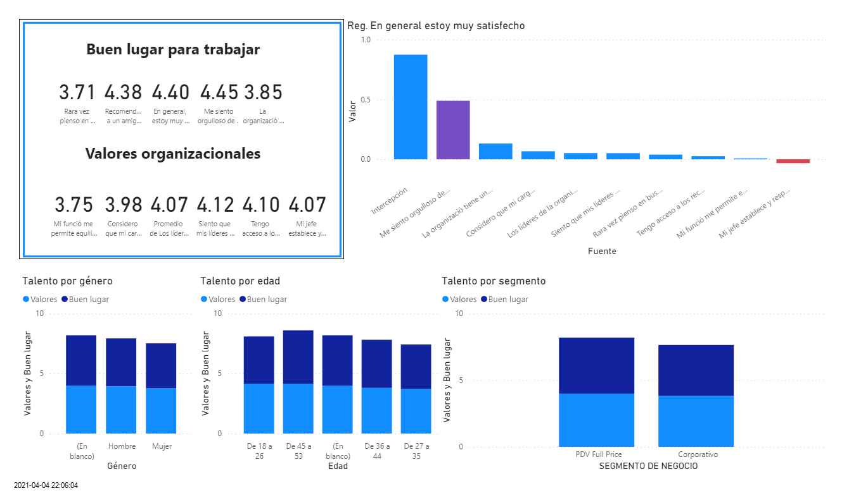
Son más altos en general los resultados el grupo de preguntas: “buen lugar para trabajar”. Hay mucho orgullo al trabajo, sin embargo es paradójico con el insight de bajas por antigüedad y sueldo.
Vuelve a aparecer “el jefe” como elemento significativo, en este caso disminuye la satisfacción

Slide 36
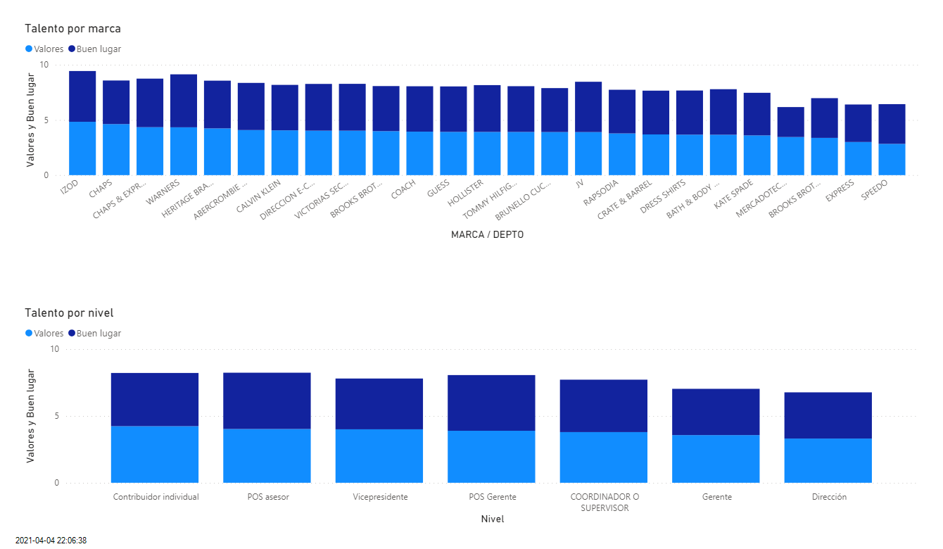
Según la marca y el nivel cambia el nivel de resultados generales de la encuesta, recordando que satisfacción es la variable más representativa.
El nivel de Dirección es en donde perciben más dificultad, con los valores organizacionales y con que sea un buen lugar para trabajar, comparativamente con los otros niveles.

Slide 37

Conclusiones
Algunos insights en el Corporativo

Slide 38
Resumen de Insights y acciones en el Corporativo
Insights:
Se puede predecir las bajas por la correlación entre antigüedad e ingreso.
Otras variables son el plan de carrera y desarrollo.
Las razones de baja involuntarias mas comunes son bajo desempeño e incumplimientos de normas (aparte de cierre y reducción de personal)
Las razones de baja voluntariua condiciones de trabajo, mejores ingresos y abandono.
Se puede predecir permanencia por el impacto del jefe o supervisor directo, la VP y el salario
Si bien la antigüedad predice rotación en toda la empresa, no es la misma en cada marca, pero se mantiene en los primeros 2 años.
Acciones:
Mejorar el target de contratación con tabuladores actualizados
Acompañar el crecimiento salarial con el desempeño y la experiencia
Potenciar el plan de carrera y la movilidad entre las diferentes marcas de la VP y marcas del grupo
Elaborar un plan de carrera para todo el grupo.
Estrategias de Retención:
Esfuerzo de vinculación con la marca del Grupo AXO.
Desarrollar un genuino interés en el balance de vida de los colaboradores
Cuidado de la salud de los colaboradores por los líderes
Continuar apoyando el balance de vida y trabajo de los colaboradores
Foco especial de escucha con las mujeres del corporativo, ya que su eNPS es muy inferior al promedio del grupo

Slide 39
Resumen de Insights y acciones Total Muestra
Insights:
Se puede predecir las bajas por la correlación entre antigüedad e ingreso.
Otras variables son el plan de carrera y desarrollo.
Se puede predecir permanencia por el impacto del jefe o supervisor directo.
Diferentes situaciones en diferentes regiones, marcas, generaciones y unidades de negocio.
La rotacion voluntaria es generada por la facta de ingresos y visibilidad de mejora y la falta de desarrollo
La flexibilidad y el balance de vida es un factpr para la retencion y debe ser explotado.
El eNPS es por debajo del 50%, el foco deben ser mujeres de 27 a 35 años
Acciones:
A.
Mejorar el target de contratación actalizando los tabuladores salariales para evitar desencanto a los 12 meses.
Acompañar el crecimiento salarial con las resultados y la experiencia
Potenciar el plan de carrera y la movilidad entre las diferentes compañías.
B.
Foco en la capacitación del supervisor de tienda y el liderazgo en general.
C.
Elaborar un plan de carrera para todo el grupo.
Esfuerzo de vinculación con la marca del Grupo AXO.
D.
Double click a rotación voluntaria y segmentación de talento.
E.
1. Desarrollar un plan de flexibilidad que privilegia el balance de vida y trabajo.

Slide 40
Anexos

Slide 41
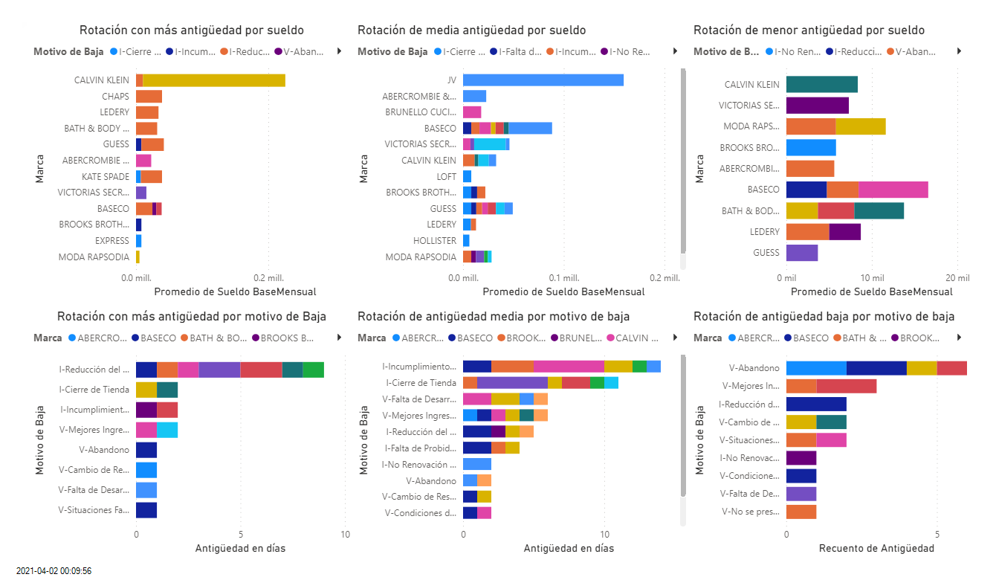
Según la antigüedad, hay diferentes patrones de desvinculación.
CK mejores ingresos
Otros: reducción de personal
Situaciones familiares, condiciones de trabajo, mejores ingresos
Mejores ingresos (Baseco)
Reducción de personal CHAPS y Guess
Incumplimiento de normas
(sobresale CK)
Abandono y mejores ingresos

Slide 42
Las bajas voluntarias e involuntarias son muy parecidas en cantidad y también se predicen por antigüedad, y la mayoría suceden en el primer año de trabajo.

Slide 43
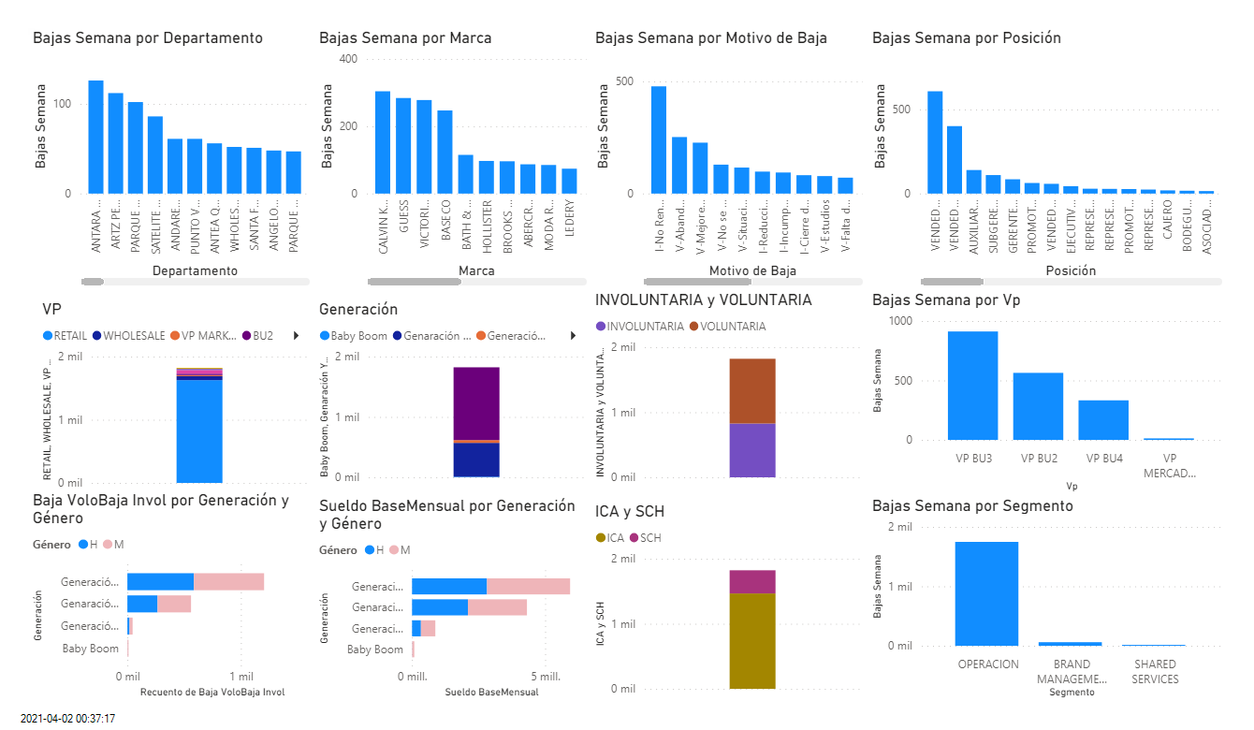
Z
Millenials
Z
Z
Millenials
Millenials
X
X

Slide 44

Otros datos que encontramos:
Hay mucho mayor rotación de generación Z y Millenials que de generación X.
Es casi igual la rotación entre hombres y mujeres.
Es pareja la desvinculación voluntaria y la involuntaria.
La BU3 es la que tiene mas bajas y el segmento es operaciones.

Slide 45
Hay una alta redundancia entre las preguntas. La encuesta se puede dividir en 2 segmentos y hay una temática común en cada segmento
Buen lugar para trabajar
Valores organizacionales

Slide 46

La fórmula para incrementar la satisfacción de trabajar en Grupo AXO:
En general, estoy muy satisfecho con Grupo Axo como lugar para trabajar. = 0.87585059716498+3.92016332084274E-02*Rara vez pienso en buscar un nuevo trabajo en otra + 4.999*La organización tiene un interés genuino en el balance de vida de los colaboradores + 1.32146141141774*La organización tiene un interés genuino en el balance de vida de los colaboradores + 0.6*Considero que mi carga laboral es la adecuada para cumplirla en mi horario de trabajo – 0.3*Mi jefe establece y respeta los acuerdos necesarios para trabajar de forma efectiva (comunicación, reuniones, horario, entregas etc.)

